Slide 1




Генетический ландшафт адаптации человека к экстремальным условиям среды: корреляция полиморфизма гена EPAS1 с климато-географическими факторами
Хитринская И.Ю., Харьков В.Н., Зарубин А.А., Раджабов М.О., Степанов В.А.
Томский национальный исследовательский медицинский центр Российской академии наук,
Научно-исследовательский институт медицинской генетики
Дагестанский федеральный исследовательский центр Российской академии наук
khitrinskaya@tnimc.ru
Исследование выполнено за счет гранта РНФ № 22-64-00060

Slide 2
Генетические исследования адаптации человека к экстремальным условиям среды представляют собой важный аспект эволюционной биологии. В результате длительного проживания в высокогорье и холодном климате некоторые популяции развили уникальные адаптационные стратегии, позволяющие им эффективно функционировать, в том числе в условиях гипоксии. Одним из ключевых открытий стало обнаружение генетической вариации в гене EPAS1, который кодирует белок эндотелиального фактора, индуцируемого гипоксией 2α (HIF-2α) играющий центральную роль в регуляции клеточного ответа на гипоксию.
Цель исследования. Выявить генетические маркеры в гене EPAS1 коррелирующие с климато-географическими факторами.
Материалы и методы. В исследование включены образцы ДНК 359 индивидов из 52 популяций коренных этносов России и сопредельных стран (Восточная Европа, Кавказ, Западная Азия, Южная, Западная и Северо-Восточная Сибирь). Полногеномное генотипирование ДНК-маркеров было проведено массовым параллельным секвенированием. В качестве географической характеристики популяций использовали долготу, широту и высоту над уровнем моря ареала проживания популяций. Информацию о климатических параметрах (среднегодовая температура, среднегодовая температура июля, среднегодовая температура января и разница между среднегодовыми температурами января и июля) извлекали из базы данных Weatherbase (https://www.weatherbase.com/) используя данные ближайших к месту проживанию популяции метеорологических станций.
Количественную оценку климата проводили в соответствии классификацией климатов Кёппена-Гейгера, которая выделяет климатические зоны с учетом температуры и осадков.

Slide 3
Анализ корреляций полиморфных вариантов гена EPAS1 продемонстрировал значимую связь с климато-географическими параметрами.
Ген EPAS1 содержит 43156 SNP (https://www.ncbi.nlm.nih.gov/), из них 19 SNP коррелируют с высотой над уровнем моря, 139 SNP – со средней температурой января, 129 SNP – со среднегодовой температурой, 147 SNP – с абсолютной широтой, 140 SNP – с абсолютной долготой и 72 SNP – с количественной оценкой климата.
В полученных массивах данных выявлено 5 общих SNP (rs17039192, rs4953342, rs6743087, rs1374749, rs4953361), которые могут являться маркерами адаптации к сложным климато-географическим условиям проживания изучаемых популяций.
Gene | SNP | Рosition in the genome | Alleles | Functional Consequence | Clinical significance
EPAS1 | rs17039192 | chr2:46297441 (GRCh38) | T | genic_upstream_transcript_variant, 5_prime_UTR_variant | benign
 | rs4953342 | ch2:46324908 (GRCh38) | G | 5_prime_UTR_variant,intron_variant
 | rs6743087 | ch2:46352209 (GRCh38) | C | intron_variant
 | rs1374749 | ch2:46369294 (GRCh38) | G | intron_variant
 | rs4953361 | ch2:46371429 (GRCh38) | A | intron_variant

Slide 4

Ген EPAS1 rs17039192
Высокая частота четырех локусов (rs17039192, rs4953342, rs6743087 и rs4953361) показана для популяций Сибири (ненцы, ханты, хакасы и агинские буряты). SNP rs17039192 и rs4953342, с максимальной частотой 0,58 и 1,0 обнаружены у хантов. Это вероятно связано с отбором и адаптацией предков этих народов к холоду в зимние периоды. Угорские народы Западной Сибири достаточно долго были изолированы от контактов с другими популяциями.
NEN
KHA
CHUV
TAT
MARI
CHUL
RUS
CHUL
BASH
BEL
KHS
KHS
POL
UKR
BUR_A
BUR_A
MOL
GAG
CHERK
ABKH-Абхазы; ADYG-Адыги; BASH-Башкиры;
BEL-Белорусы; BUR_A-Буряты_Агинское; CHERK-Черкесы; CHUL-Чулымцы; CHUV-Чуваши; GAG-Гагаузы; KHA-Ханты; KHS-Хакасы; KHVAR-Хваршины; MARI-Марийцы;
MOL-Молдаване; NEN-Ненцы; POL-Поляки; RUS-Русские; TAT-Татары; UKR-Украинцы
ADYG
KHVAR
ABKH

Slide 5
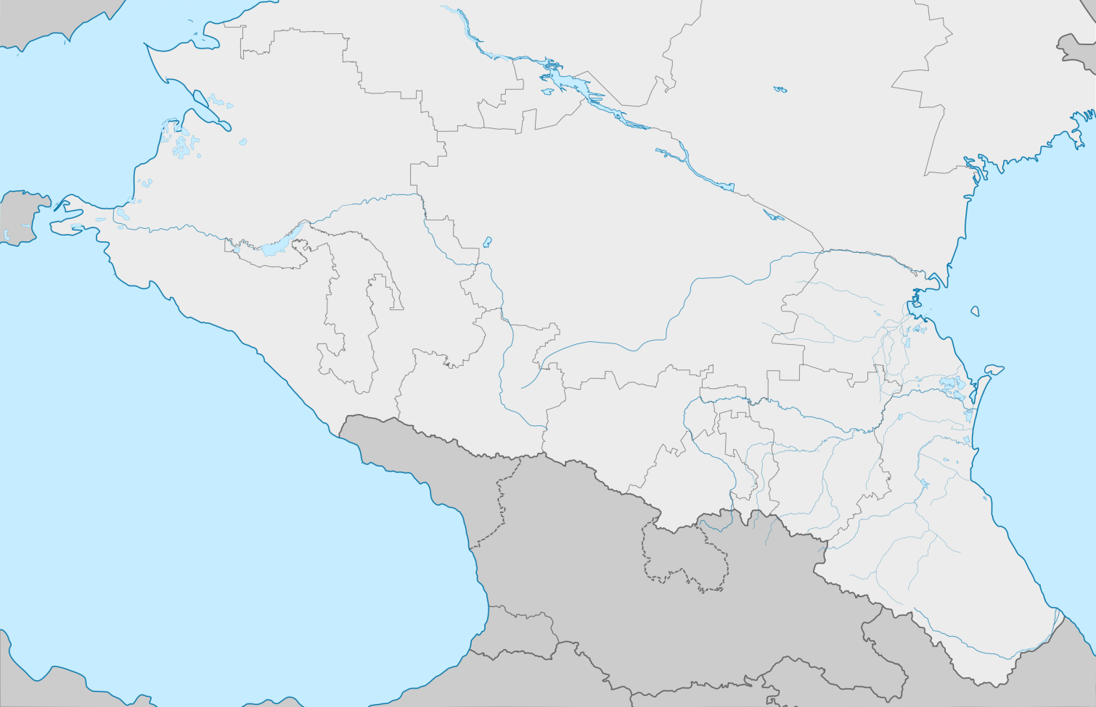
Ген EPAS1
rs1374749
ABKH-Абхазы; ADYG-Адыги; AGHUL-Агулы; AVAR-Аварцы; AZ-Азербайджанцы; BEZH-Бежтинцы; BOTL-Ботлихцы; CHAM-Чамалинцы; CHECH-Чеченцы; CHERK-Черкесы; DARG-Даргинцы;
GIN-Генухцы; GUNZ-Гунзибцы; ING-Ингуши; KAR-Караногайцы; KARA-Карачаевцы;
KHVAR-Хваршины; KUM-Кумыки; LAKS-Лакцы; MING-Мегрелы; RUT-Рутульцы; TABAS-Табасараны; TIN-Тиндинцы; TSAKH-Цахуры; TSEZ-Цезы
Частота аллеля Т rs1374749 варьирует от 0,5 до 0,6 для 23 популяций Кавказа, проживающих в высокогорных районах. Увеличение частоты этого аллеля может быть связано с адаптацией к уровню кислорода и атмосферному давлению. Для популяций Сибири частота напротив низкая. У хакасов значение равно 0, у агинских бурят 0,1, у ненцев 0,18.
KAR
ADYG
KARA
CHECH
KUM
KHVAR
CHERK
KHVAR
ING
TSEZ
TSEZ
ABKH
BOTL
CHAM
CHAM
AVAR
CHAM
TIN
DARG
MING
GUNZ
LAKS
AZ
Выявленные корреляции свидетельствуют об адаптив-ной значимости вариабель-ности гена EPAS1.
GIN
BEZH
AGHUL
TSAKH
TABAS
RUT
Notes:
CHECH

